Slide 1
МОУ Радужненская средняя общеобразовательная школа Коломенского муниципального района Московской области
Учитель: Привезенцева Елена Николаевна

Slide 2
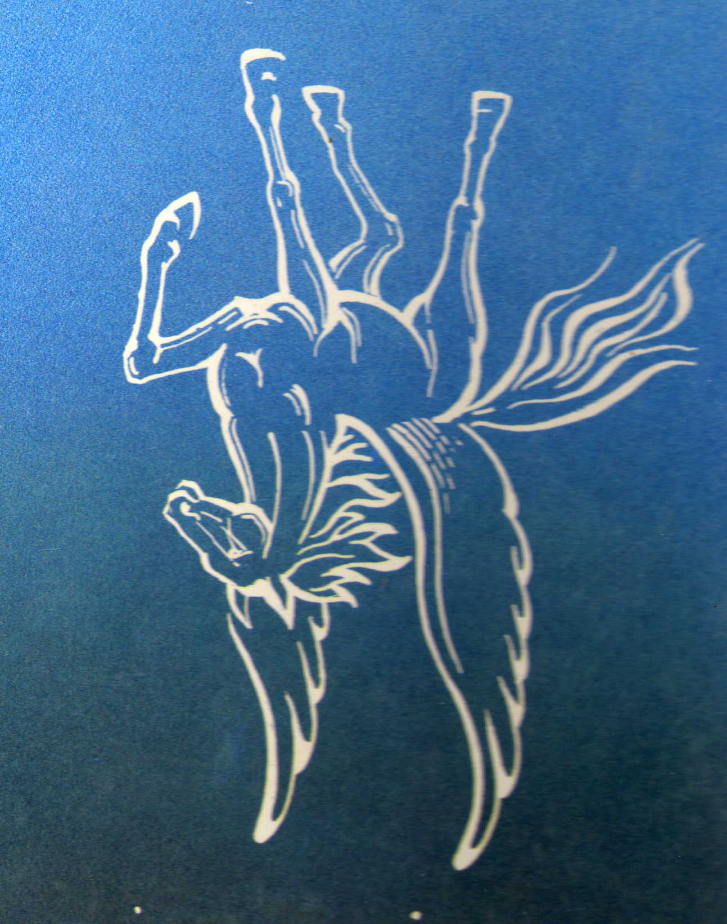
Урок в 11 классе
Мир образов
Николая Гумилева

Slide 3
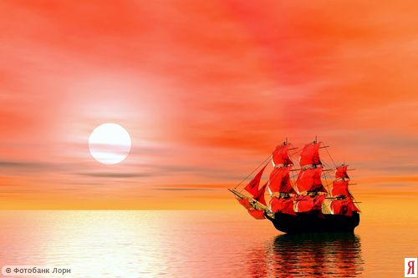
Проверка домашнего задания
Раскройте смысл понятия «акмеизм».
На какие традиции русской литературы опирается акмеизм?
В чем вы видите отличие акмеизма и символизма? Что у них общего?

Slide 4
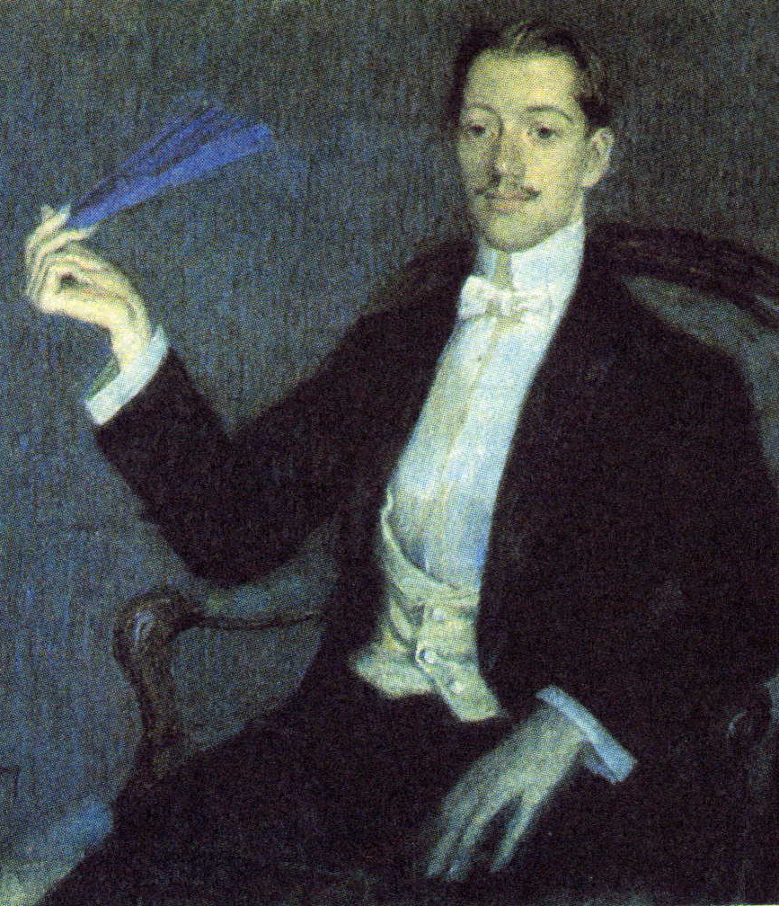
Поэзия «серебряного века» немыслима без имени Николая Степановича Гумилева
(1886-1921). Создатель литературного течения акмеизм,
он завоевал интерес читателей не только талантом, оригинальностью стихов, но и необычной судьбой, страстной любовью к путешествиям, которые стали неотъемлемой частью его жизни и творчества.
М. В. Фармаковский. Портрет Н.С.Гумилева. 1908г.

Slide 5
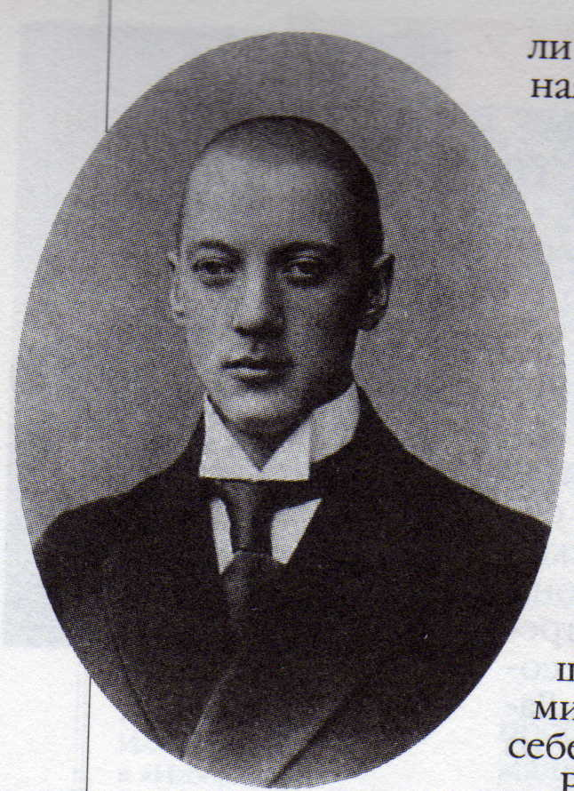
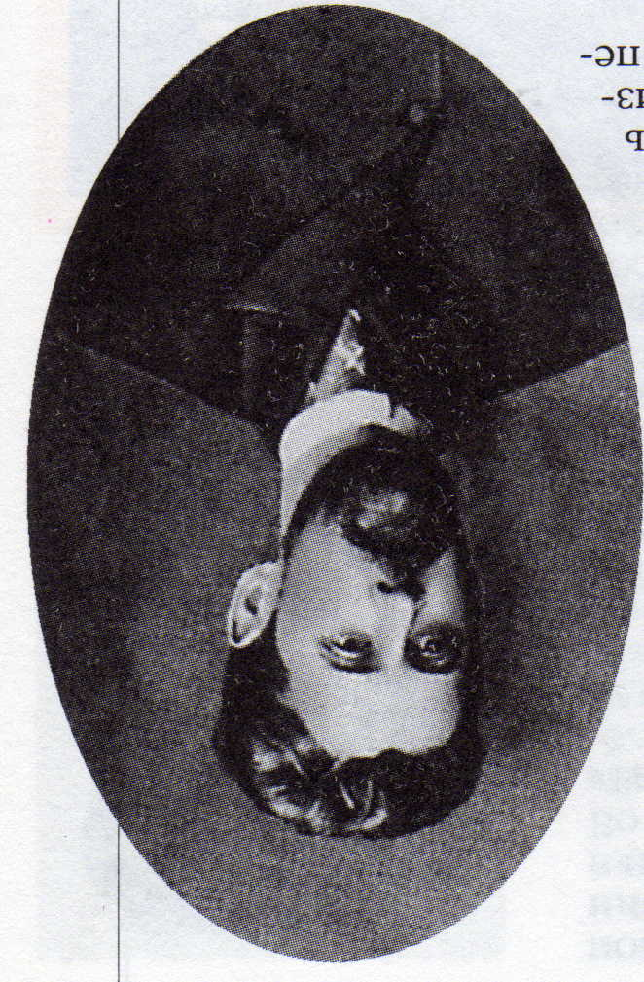
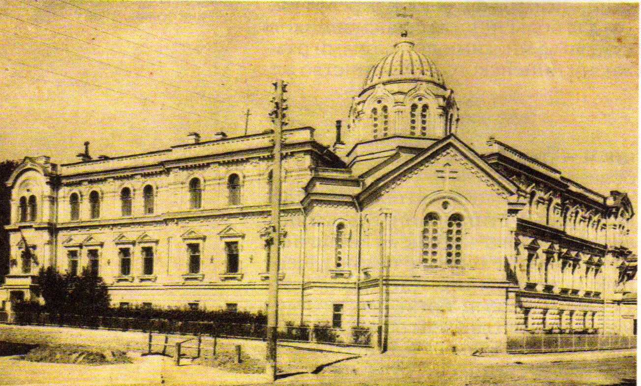
Сын военного врача, Н.С.Гумилев окончил Царскосельскую гимназию, директором и преподавателем которой был известный поэт И.Ф.Анненский, воспитавший в своем ученике любовь к литературе.
Современники описывали «белобрысого самоуверенного юношу, внешне крайне неблагообразного, с косящим взглядом и шепелявой речью».
Н. С. Гумилев – гимназист старших классов
Царскосельская Николаевская гимназия.
И.Ф. Анненский – директор и преподаватель Царскосельской гимназии

Slide 6
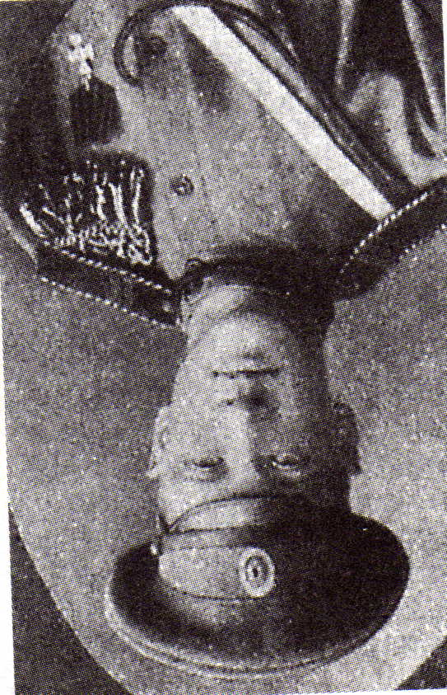
Однако такое несколько ироничное отношение вскоре сменилось уважением и всеобщим признанием.
Молодой поэт твердо поставил перед собой цель – стать героем, смельчаком, выбирающим трудные и опасные пути, бросающим вызов всему миру. От природы робкий, физически слабый, он приказал себе стать сильным и решительным.
Н. С. Гумилев. Фотография. 1914г.
Пришлось ломать свой характер, отказывать себе в житейских радостях, отправляться в длинные рискованные путешествия по джунглям Африки, пескам Сахары, горам Абиссинии, экзотическим лесам Мадагаскара, охотиться на львов и носорогов, пойти добровольцем на фронт в первую мировую войну, где за храбрость он был удостоен двумя Георгиевскими крестами.

Slide 7
Первую книгу стихов, «Путь конквистадоров», изданную на средства родителей, Гумилев опубликовал еще гимназистом в 1905 году. Уже в этой первой книге проявился постоянный лирический герой Гумилева – завоеватель, странник, мудрец, солдат, который доверчиво и радостно познает мир. Этот герой противостоит и современности с ее будничностью и герою декадентских стихов.

Slide 8
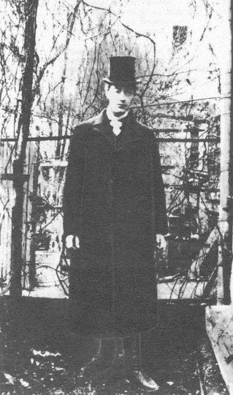
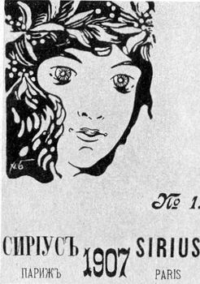
Окончив гимназию (тройки по всем точным наукам, четверки по гуманитарным, пятерка только по логике), Гумилев уехал в Париж.
В Париже Гумилев слушал лекции в Сорбонне, много писал, изучал стихотворную технику, стараясь выработать собственную манеру.
Требования молодого Гумилева к стиху – энергия, четкость и ясность выражения, возвращение первоначального смысла и блеска таким понятиям, как честь, долг, героизм.
Сборник, изданный в Париже в 1908 году, Гумилев назвал «Романтические цветы».
Н.Гумилев в Париже. 1908г.
В свой первый приезд в Париж Гумилев посылал стихи в Москву, в главный журнал символистов «Вехи».
Тогда же он начал издавать собственный журнал «Сириус», пропагандирующий «новые ценности для изысканного миропонимания и старые ценности в новом аспекте».
Обложка журнала «Сириус», 1907 г., №3

Slide 9
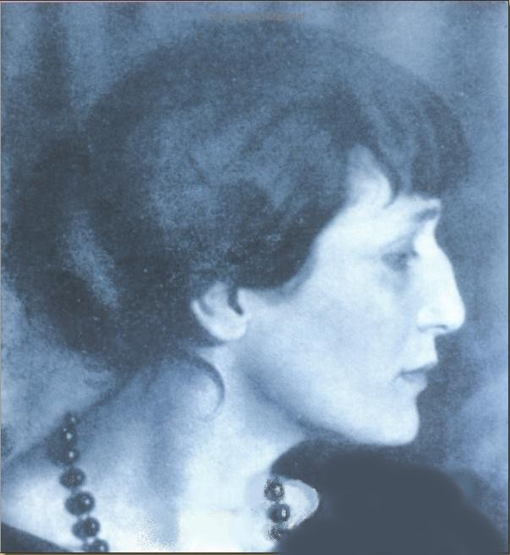
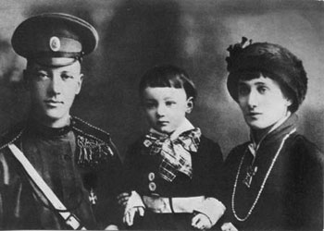
Еще гимназистом Гумилев впервые увидел Анну Ахматову, тогда - Аню Горенко. Ахматова вспоминала: «Говорили, что будущий вождь акмеистов влюбился в молодую поэтессу… На самом деле гимназист седьмого класса влюбился в гимназистку четвертого».
Из Парижа влюбленный поэт шлет Анне предложения руки и сердца и неизменно получает отказ за отказом.
К 1909 году относится роман Гумилева с поэтессой Е. Дмитриевой, приведший в итоге к дуэли Гумилева с М. Волошиным.
А в ноябре 1909 г. Он наконец получил согласие на брак с Анной Ахматовой. В апреле 1910 г. Они венчались. По воспоминаниям Ахматовой, свадьба была не началом, а концом отношений – или, вернее, началом конца. И даже рождение сына (1912 г.) не могло предотвратить их разрыва.
А.А.Ахматова
А.Ахматова и Н.Гумилев с сыном Львом.

Slide 10
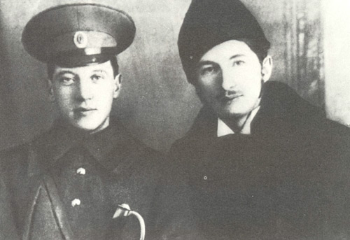
В 1911 году Гумилев, совместно с Сергеем Городецким, создает новую литературную группу - «Цех поэтов».
В феврале 1912 г. В редакции «Апполона» Гумилев заявил о рождении нового литературного течения, которому присвоили имя «акмеизм».
Николай Гумилев и Сергей Городецкий. 1915 г.

Slide 11
Сборники стихов
Николая Гумилева
Путь конквистадоров
Романтические цветы
Жемчуга
Чужое небо
Колчан
Костер
Фарфоровый павильон
Огненный столп
Шатер

Slide 12
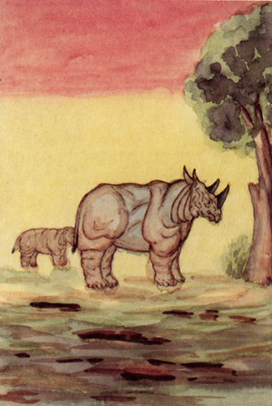
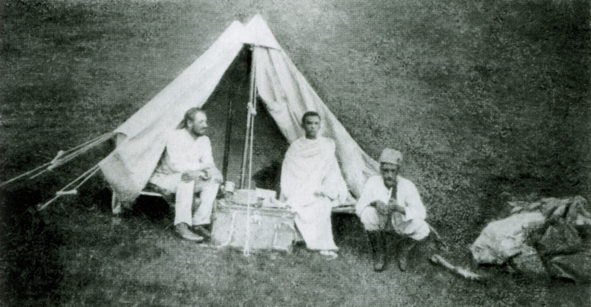
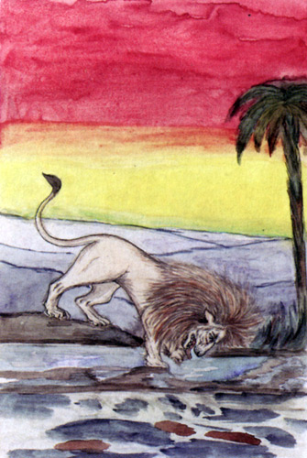
Гумилев в экспедиции в Африке.
Путешествовал по Африке, Ближнему Востоку, Италии. Добровольцем пошел на Первую мировую войну, служил в Русском экспедиционном корпусе в Париже. Вернувшись в 1918 году в Россию, вместе с Горьким возглавил издательство "Всемирная литература", стал председателем Всероссийского союза поэтов после Блока.
Картины абиссинских художников, привезенные Гумилевым из Африки.

Slide 13
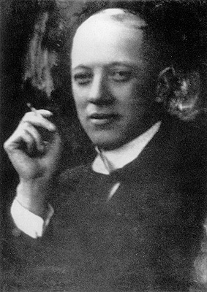
В мае 1917 года Гумилева отправляют в командировку на Салоникский фронт, однако туда он не попадает, оставленный в Париже. Там Гумилев влюбился в юную красавицу, полурусскую-полуфранцуженку, Елену Карловну Дюбуше, которой поэт посвятил цикл стихотворений, вошедший в посмертный сборник «К Синей звезде», вышедший в 1923 году. В январе 1918 года, после расформирования управления военного комиссара, к которому он был приписан, Гумилев отправился в Лондон и оттуда в апреле 1918-го вернулся в Россию.

Slide 14
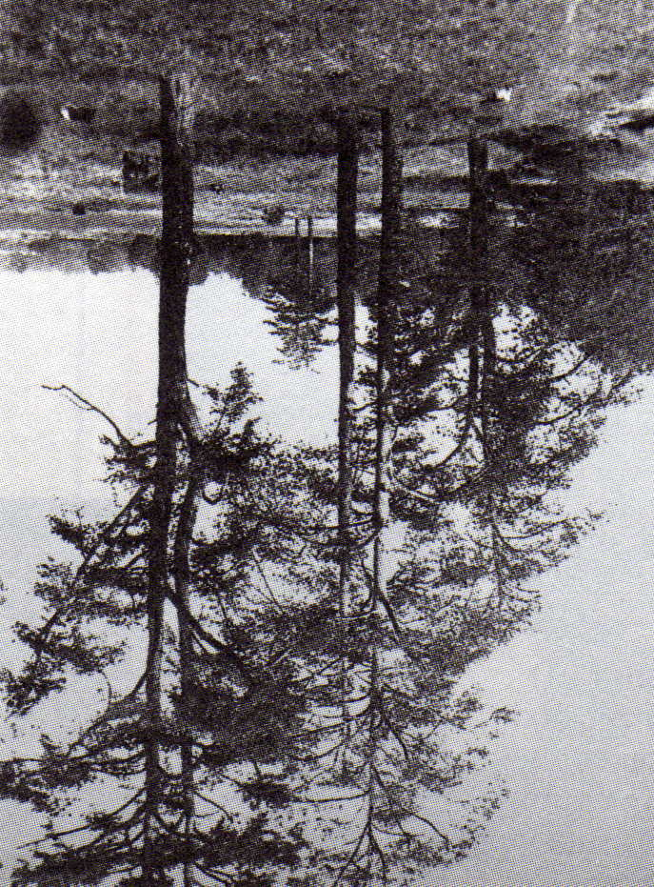
Гумилев, предсказавший свою смерть в стихотворении "Рабочий", был расстрелян за участие за участие в так называемом «Таганцевском заговоре». Говорят, что перед расстрелом он запел "Боже, царя храни", хотя никогда не был монархистом. (По свидетельству отца Александра Туринцева, однажды Гумилев остался сядеть и выплеснул шампанское через плечо, когда все вокруг верноподданно вскочили при тосте за Государя Императора.) Гумилев вел себя со своими палачами как истинный заговорщик,- гордо, презрительно. Впоследствии оказалось, что ни в каком заговоре он на самом деле не участвовал. Как можно судить по воспоминаниям Одоевцевой, его, видимо, подвела склонность к разговорчивой таинственности, которой он по-мальчишески щеголял.
Место предполагаемого расстрела Н.С.Гумилева. Фотография С.П.Лухницкого.

Slide 15
Необычной, романтичной, экзотичной была и поэзия Н.С. Гумилева. Он блистательно владел стихотворным мастерством, его лирика отличается гармонией формы, стройностью и завершенностью, изысканностью рифм, благозвучием стиха. Герои его произведений - капитаны, флибустьеры, открыватели новых земель, охотники, рыцари, мореплаватели. Даже названия стихотворений Гумилева поражают географическим размахом его впечатлений: «Озеро Чад», «Сахара», «Абиссинские песни», «Африканская ночь», «Замбези», «Нигер» и др. Много в стихах экзотических животных (гиена, ягуар, кенгуру, попугай, жираф, носорог), не только описанных с глубоким знанием их повадок, но и наделенных внутренним миром.

Slide 16
Сегодня, я вижу, особенно грустен твой взгляд, И руки особенно тонки, колени обняв. Послушай: далеко, далеко, на озере Чад Изысканный бродит жираф.
Ему грациозная стройность и нега дана, И шкуру его украшает волшебный узор, С которым равняться осмелиться только луна, Дробясь и качаясь на влаге широких озер.
Вдали он подобен цветным парусам корабля, И бег его плавен, как радостный птичий полет. Я знаю, как много чудесного видит земля, Когда на закате он прячется в мраморный грот.
Я знаю веселые сказки таинственных стран Про черную деву, про страсть молодого вождя, Но ты слишком долго вдыхала тяжелый туман, Ты верить не хочешь во что-нибудь, кроме дождя.
И как я тебе расскажу про тропический сад, Про стройные пальмы, про запах немыслимых трав… Ты плачешь? Послушай…далеко, на озере Чад Изысканный бродит жираф.

Slide 17
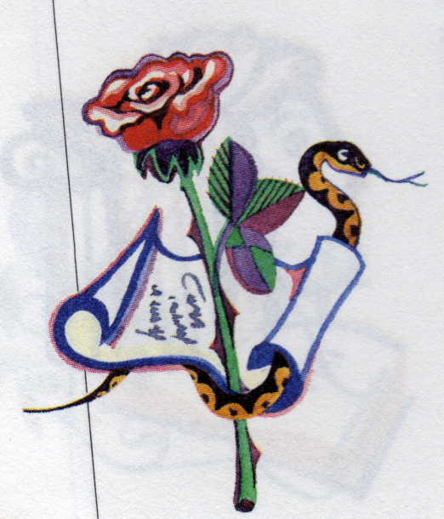
Какова тема этого стихотворения?
Если оно о любви, то почему называется “Жираф”?
Чтобы ответить на этот вопрос,
давайте понаблюдаем над текстом.
Каково настроение стихотворения?
Можно ли пересказать его сюжет?
Где происходит действие? Как оно происходит?
Когда происходит действие?
Кто ведет повествование?
Каким вы представляете его себе?
Помогла сказка?

Slide 18
Какова композиция стихотворения, сколько в нем
строф, сколько предложений в каждой строфе?
Определите виды рифм, назовите рифмующиеся
слова.
Приведите примеры звукописи.
Приведите примеры эмоционально
окрашенной лексики.
Как выражается художественное
пространство?
Для чего автор использует сложные языковые
синтаксические конструкции?
Найдите ошибку в употреблении деепричастного
оборота.
Почему эта стихотворная строчка- одна из самых
завораживающих в тексте?

Slide 19
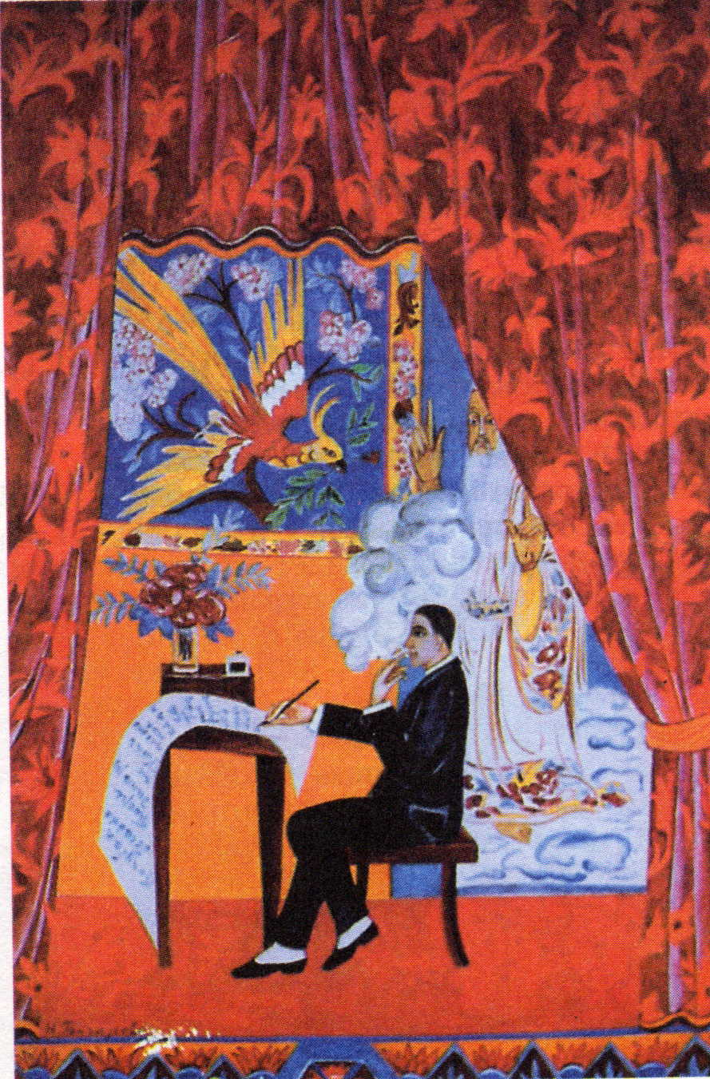
Чтение и анализ стихотворений «Капитаны», «Шестое чувство», «Заблудившийся трамвай».

Slide 20
Домашнее задание
Выучить стихотворение “Жираф” наизусть.
Написать работу “Размышление над стихотворением Н. Гумилева”

